Slide 1
第九章 查找（1）
静态查找 二叉查找树

Slide 2
基本概念
查找——也叫检索。根据给定的某个值，在表中确定一个关键字等于给定值的数据元素
关键字——是数据元素中某个数据项的值，它可以标识一个数据元素
查找方法评价
查找速度
占用存储空间多少
算法本身复杂程度
平均查找长度ASL(Average Search Length)

Slide 3
查找的分类
根据查找方法取决于记录的是关键字的数值还是它的存储位置
基于关键字比较的查找
— 顺序查找、折半查找、分块查找、二叉树、B-树和B+树
基于关键字存储位置的查找
— 散列法 （以后学习)

Slide 4
查找的分类
静态查找
— 查找并提取数据元素属性信息
— 被查找的数据集经查找之后不会改变
动态查找
— 查找+插入或删除元素
— 被查找的数据集经查找之后可能改变，可以插入新的记录，也可以删除原有记录。
Notes:
静态查找就是只能看，不能改。E.g.系统分为用户和管理员，用户只能看，管理员可以修改。

Slide 5
查找的性能
平均查找长度(Average search length)
给定值与关键字进行比较的次数的期望值 称为查找算法的平均比较长度，简记ASL。
计算公式：
假设第i个记录被查找的概率为p_{i}。
c_{i}为查找第i个记录时所需要的比较次数。
ASL = sum_{i} p_{i}c_{i}
在等概率情况下
ASL= 1/n * sum_{i} c_{i}
Notes:
等概率就是全体比较次数求平均

Slide 6
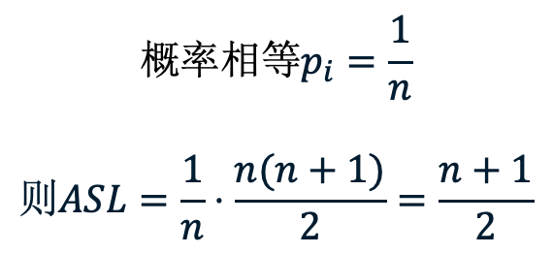
9.1 顺序查找
查找过程：从表的一端开始逐个进行记录的关键字和给定值的比较
算法描述
找64
例
0 1 2 3 4 5 6 7 8 9 10 11
64
5 13 19 21 37 56 64 75 80 88 92
监视哨
i
i
i
i
i
比较次数=5
比较次数：
查找第n个元素： 1
查找第n-1个元素：2
……….
查找第1个元素： n
查找第i个元素： n+1-i
查找失败： n+1
$$概率相等p_{i}=\frac{1}{n}$$
$$则ASL=\frac{1}{n}⋅\frac{n(n+1)}{2}=\frac{n+1}{2}$$

Slide 7
9.2 折半查找
查找过程：每次将待查记录所在区间缩小一半
适用条件：采用顺序存储结构的关键字有序表
算法实现
设表长为n，low、high和mid分别指向待查元素所在区间的上界、下界和中点，k为给定值
初始时，令low=1,high=n
取mid=⎣(low+high)/2⎦，让k与mid指向的记录比较
若k==r[mid].key，查找成功
若k<r[mid].key，则high=mid-1
若k>r[mid].key，则low=mid+1
重复上述操作，直至low>high时，查找失败
Notes:
必须是有序表

Slide 8
算法描述
找21
1 2 3 4 5 6 7 8 9 10 11
例
5 13 19 21 37 56 64 75 80 88 92
low
mid
high
1 2 3 4 5 6 7 8 9 10 11
5 13 19 21 37 56 64 75 80 88 92
low
mid
high
1 2 3 4 5 6 7 8 9 10 11
5 13 19 21 37 56 64 75 80 88 92
low
mid
high

Slide 9
找70
1 2 3 4 5 6 7 8 9 10 11
例
5 13 19 21 37 56 64 75 80 88 92
low
mid
high
1 2 3 4 5 6 7 8 9 10 11
5 13 19 21 37 56 64 75 80 88 92
low
mid
high
1 2 3 4 5 6 7 8 9 10 11
5 13 19 21 37 56 64 75 80 88 92
low
mid
high
1 2 3 4 5 6 7 8 9 10 11
5 13 19 21 37 56 64 75 80 88 92
low
high
mid

Slide 10
1 2 3 4 5 6 7 8 9 10 11
5 13 19 21 37 56 64 75 80 88 92
high
low
1 2 3 4 5 6 7 8 9 10 11
5 13 19 21 37 56 64 75 80 88 92
判定树：
6
3
9
1
4
7
10
2
5
8
11

Slide 11
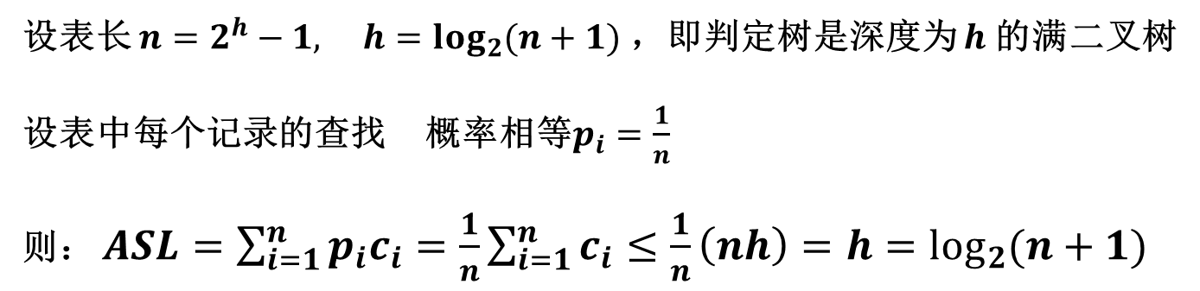
算法评价
判定树：描述查找过程的二叉树叫~
有n个结点的判定树的深度为⎣log₂n⎦+1
折半查找法在查找过程中进行的比较次数最多不超过其判定树的深度
折半查找的ASL
设表长 $n=2^{h}−1, h=\log_{2}{(n+1)}$ ，即判定树是深度为 $h$ 的满二叉树
设表中每个记录的查找 概率相等$p_{i}=\frac{1}{n}$
则： $ASL=\sum_{i=1}^{n}{p_{i}c_{i}=\frac{1}{n}\sum_{i=1}^{n}{c_{i}}≤\frac{1}{n}\left(nh\right)=h=\log_{2}{(n+1)}}$
Notes:
满二叉树 第1行查找1次 h行的就是查找h次

Slide 12
9.3 分块查找(**)
查找过程：将表分成几块，块内无序，块间有序；先确定待查记录所在块，再在块内查找
适用条件：分块有序表
算法实现
用数组存放待查记录,每个数据元素至少含有关键字域
建立索引表，每个索引表结点含有最大关键字域和指向本块第一个结点的指针
算法描述

Slide 13
索引表
最大关键字
22 48 86
查38
起始地址
1 7 13
1 2 3 4 5 6 7 8 9 10 11 12 13 14 15 16 17 18
22 12 13 8 9 20 33 42 44 38 24 48 60 58 74 57 86 53

Slide 14
查找方法比较
顺序查找
折半查找
分块查找
ASL
最大
最小
两者之间
表结构
有序表、无序表
有序表
分块有序表
存储结构
顺序存储结构
线性链表
顺序存储结构
顺序存储结构
线性链表

Slide 15
9.4、二叉查找树
1．定义
2．查找算法
3．插入算法
4．删除算法
5．查找性能的分析
Notes:
动态查找

Slide 16
1．定义：
二叉查找树(二叉排序树)或是一棵空树； 或是具有如下特性的二叉树：
（1）若它的左子树不空，则左子树上
所有结点的值均小于根结点的值；
（2）若它的右子树不空，则右子树上
所有结点的值均大于根结点的值；
（3）左、右子树也都是二叉排序树。
Notes:
动态的查找

Slide 17
例:
50
30
80
20
40
90
10
25
35
66
85
23
88
不
是二叉排序树。

Slide 18
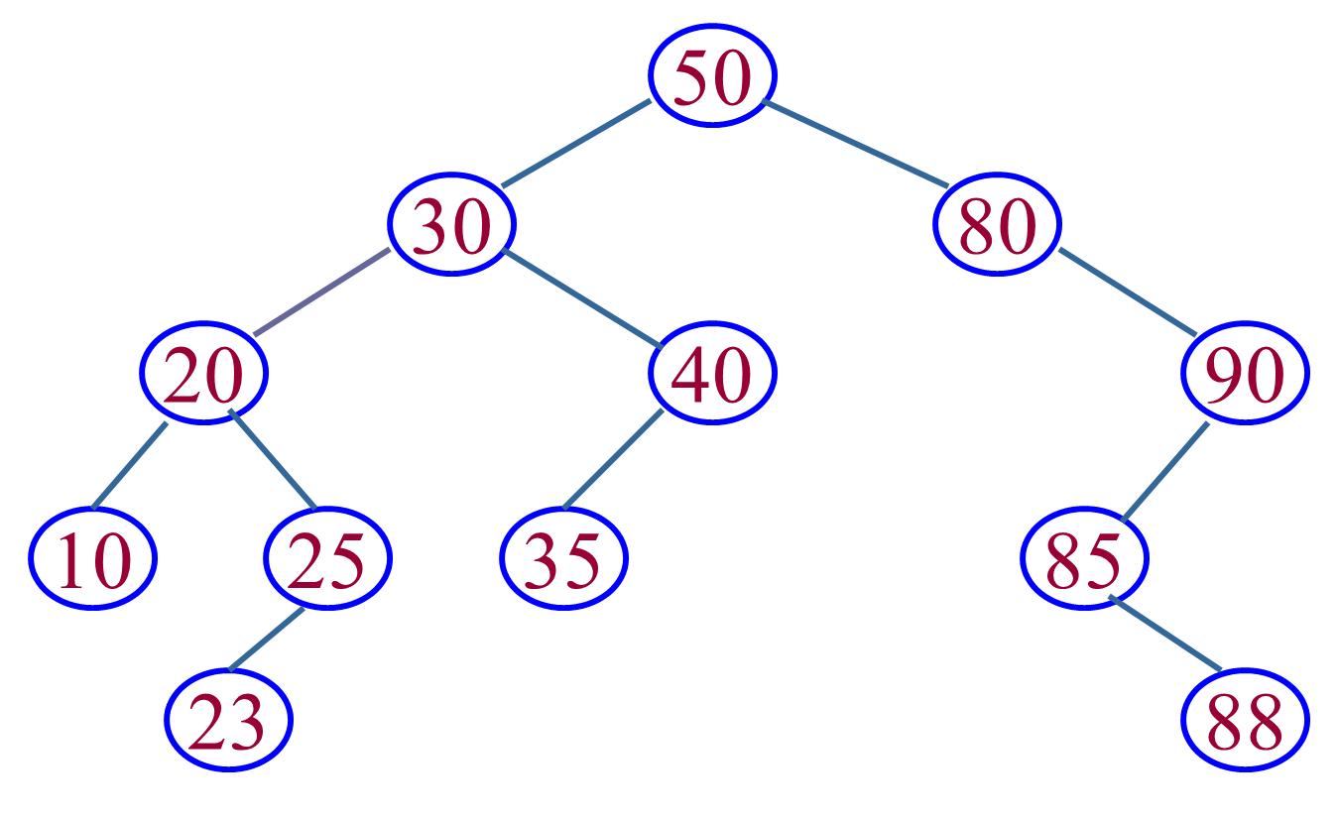
二叉查找树的结构特点：
（1）任意结点的关键字大于（小于）其左（右）子树中任意结点的关键字。因此各结点关键字互不相同。
（2）它的中序序列是一个递增的有序序列.
（3）同一个数据集合，可按关键字表示成不同的二叉查找树，但中序序列相同。
（4）每个结点X的右子树的最左结点Y，称为X的继承结点。有如下性质
在此右子树中其关键字值最小
没有左子树
Notes:
比如选不同的元素做根节点
中序遍历有序性

Slide 19
通常，取二叉链表作为二叉排序树的存储结构
typedef struct BiTNode { // 结点结构
struct BiTNode *lchild, *rchild;
// 左右孩子指针
} BiTNode, *BiTree;
TElemType data;

Slide 20
2．二叉排序树的查找算法：
若二叉排序树为空，则查找不成功；
否则，
1）若给定值等于根结点的关键字，则查找成功；
2）若给定值小于根结点的关键字，则继续在左子树上进行查找；
3）若给定值大于根结点的关键字，则继续在右子树上进行查找。
Notes:
类比先序遍历

Slide 21
例:
50
50
50
50
50
50
30
30
80
80
20
40
40
90
90
35
35
85
32
88
查找关键字
== 50 ,
35 ,
90 ,
95 ,

Slide 22
从上述查找过程可见，
在查找过程中，生成了一条查找路径：
从根结点出发，沿着左分支或右分支逐层向下直至关键字等于给定值的结点;
——查找成功
或者
从根结点出发，沿着左分支或右分支 逐层向下直至指针指向空树为止。
——查找不成功

Slide 23
Status SearchBST (BiTree T, KeyType key,
BiTree f, BiTree &p ) {
// 在根指针 T 所指二叉排序树中递归地查找其
// 关键字等于 key 的数据元素，若查找成功，
// 则返回指针 p 指向该数据元素的结点，并返回
// 函数值为 TRUE;
}
否则表明查找不成功，返回
// 指针 p 指向查找路径上访问的最后一个结点，
// 并返回函数值为FALSE。
//指针 f 指向当前访问的结点的父亲
… … … …

Slide 24
if (!T)
else if ( EQ(key, T->data.key) )
else if ( LT(key, T->data.key) )
else
{ p = f; return FALSE; } // 查找不成功
{ p = T; return TRUE; } // 查找成功
SearchBST (T->lchild, key, T, p );
// 在左子树中继续查找
SearchBST (T->rchild, key, T, p );
// 在右子树中继续查找
Notes:
递归 不回溯
P取结果 成功了就返回当前节点
失败了返回路径上一个节点 配合后续插入用
f查找用

Slide 25
f
f
T
f
T
设 key = 22
f
设 key = 48
T
f
f
T
p
30
20
T
40
T
f
10
p
25
35
48
T
f
T
23
22
Notes:
F初始是空

Slide 26
3．二叉排序树的插入算法
根据动态查找表的定义，“插入”操作在查找不成功时才进行；
若二叉排序树为空树，则新插入的结点为新的根结点；
否则，新插入的结点必为一个新的叶子结点，其插入位置由查找过程得到。

Slide 27
Status Insert BST(BiTree &T, ElemType e){
// 当二叉排序树中不存在关键字等于 e.key 的
// 数据元素时，插入元素值为 e 的结点，并返
// 回 TRUE; 否则，不进行插入并返回FALSE
if (!SearchBST ( T, e.key, NULL, p ))
{ }
else return FALSE;
} // Insert BST
… …
Notes:
F初始是空

Slide 28
插入算法伪码
s = (BiTree) malloc (sizeof (BiTNode));
s->data = e;
s->lchild = s->rchild = NULL;
if ( !p ) T = s; // 插入 s 为新的根结点
else if ( LT(e.key, p->data.key) )
p->lchild = s; // 插入 *s 为 *p 的左孩子
else p->rchild = s; // 插入 *s 为 *p 的右孩子
return TRUE; // 插入成功
Notes:
F初始是空

Slide 29
4．二叉排序树的删除算法
和插入相反，删除在查找成功后进行。
要求在删除二叉排序树上某个结点之后，仍保持二叉排序树的特性。
可分三种情况讨论：
（1）被删除的结点是叶子；
（2）被删除的结点只有左子树或者只有右子树；
（3）被删除的结点既有左子树，也有右子树。

Slide 30
（1）被删除的结点是叶子
被删关键字 = 20
例
50
30
80
20
40
90
35
85
32
88

Slide 31
（1）被删除的结点是叶子
被删关键字 = 20
例
50
30
80
40
90
35
85
32
88
其父亲结点中相应指针域的值改为“空”

Slide 32
（1）被删除的结点是叶子
被删关键字 = 88
例
50
30
80
20
40
90
35
85
32
88

Slide 33
（2）被删除结点只有左子树或只有右子树
被删关键字 = 40
50
30
80
20
40
90
35
85
32
88
其父亲结点的相应指针域的值改为 “指向被删除结点的左子树或右子树”。

Slide 34
（2）被删除结点只有左子树或只有右子树
被删关键字 = 80
50
30
80
20
40
90
35
85
32
88
其双亲结点的相应指针域的值改为 “指向被删除结点的左子树或右子树”。

Slide 35
（3）被删除的结点既有左子树，也有右子树
被删关键字 = 50
50
40
30
80
20
40
40
90
35
85
32
88
前驱结点
被删结点
以其前驱替代之，然后再删除该前驱结点
Notes:
前驱是左子树上最右的一点 没有右子树

Slide 36
算法描述如下：
Status DeleteBST (BiTree &T, KeyType key ) {
// 若二叉排序树 T 中存在其关键字等于 key 的
// 数据元素，则删除该数据元素结点，并返回
// 函数值 TRUE，否则返回函数值 FALSE
if (!T) return FALSE;
// 不存在关键字等于key的数据元素
else { }
}
… …

Slide 37
if ( EQ (key, T->data.key) )
// 找到关键字等于key的数据元素
else if ( LT (key, T->data.key) )
else
{ Delete (T); return TRUE; }
DeleteBST ( T->lchild, key );
// 继续在左子树中进行查找
DeleteBST ( T->rchild, key );
// 继续在右子树中进行查找

Slide 38
其中删除操作过程如下所描述：
void Delete ( BiTree &p ){
// 从二叉排序树中删除结点 p，
// 并重接它的左子树或右子树
if (!p->rchild) { }
else if (!p->lchild) { }
else { }
}
… …
… …
… …

Slide 39
// 右子树为空树则只需重接它的左子树
q = p; p = p->lchild; free(q);
p
p

Slide 40
// 左子树为空树只需重接它的右子树
q = p; p = p->rchild; free(q);
p
p

Slide 41
// 左右子树均不空
q = p; s = p->lchild;
while (s->rchild) { q = s; s = s->rchild; }
// s 指向被删结点的前驱
q
p
s
p->data = s->data;
if (q != p ) q->rchild = s->lchild;
else q->lchild = s->lchild;
// 重接*q的左子树
free(s);
p
q
s

Slide 42
5．查找性能的分析
对于每一棵二叉排序树，均可按照定义来求它的 ASL 值。
显然，由值相同的 n 个关键字，构造所得的不同形态的各棵二叉排序树的平均查找长 度的值不同——甚至可能差别很大！

Slide 43
例：
1
由关键字序列 1，2，3，4，5构造而得的二叉排序树，
2
3
4
ASL =（1+2+3+4+5）/ 5
= 3
5
3
由关键字序列 3，1，2，5，4构造而得的二叉排序树，
1
5
ASL =（1+2+3+2+3）/ 5
= 2.2
2
4

Slide 44
第九章 查找（2）
二叉查找树

Slide 45
平衡二叉树的定义
Adelson-Velsky和Landis发明了一种self-balancing BST 称作平衡二叉树（或AVL树)。
定义：平衡因子(balance factor)：
BF(x) = h_{R}(x) – h_{L}(x)
h_{R}(x):节点x的右子树的高度
h_{L}(x):节点x的左子树的高度
BF(x) ∈ {-1,0,1}
➔ x是平衡的(balanced).
x
h_{R}(x)
h_{L}(x)

Slide 46
平衡二叉树的定义
如果排序二叉树T的所有顶点都是平衡的（也就是说说有的平衡因子都是在{-1,0,1}中）那么T称作平衡二叉树。
-2
-1
-1
1
-1
0
0
0

Slide 47
平衡二叉树的一个重要性质
定理：如果树T是n个节点的平衡二叉树。那么它的深度h=O(log n)。
证明： 设N_{h}表示 深度为h的平衡二叉树最少包含多少个节点。N₁=1, N₂=2. N_{h}=N_{h-1}+N_{h-2}+1
即 N_{h}+1= (N_{h-1}+1)+ (N_{h-2}+1)
记 A_{h}=N_{h}+1。则A₁=2,A₂=3,A_{h}=A_{h-1}+A_{h-2}。
所以A_{h}= F_{h+2} ≥ Φ^{h+2}/5^{1/2}-1. Φ=(1+5^{1/2})/2
➔n+2≥N_{h}+2 ≥ A_{h}+1 ≥ Φ^{h+2}/5^{1/2}
➔Φ^{h+2}≤ 5^{1/2}(n+2) ➔ h = O(log(n)).

Slide 48
平衡二叉树的基本操作
查询 Lookup(int key)
与排序二叉树一致。复杂度为O(log n)
插入Insert(int key)
插入以后，平衡因子会发生变化。
需要重新调整(re-balancing)
删除delete(int key)
删除以后，平衡因子会发生变化。
需要重新调整(re-balancing)

Slide 49
平衡二叉树的基本操作
例:插入和删除后平衡性可能被破坏
-2
2
30
30
2
10
50
20
50
20
10
40
60
25
35
按排序二叉树的方式插入后
可能存在节点不再平衡 ☹
按排序二叉树的方式删除后
可能存在节点不再平衡 ☹

Slide 50
插入后如何rebalance？
假设插入后存在不平衡的节点
不平衡的节点一定是新插入节点的祖先
不妨设x是最靠下的一个不平衡节点。
BF(x)= ±2. 不妨假设BF(X)=2(否则是对称的)。
2
rebalance
x
y
y
x

Slide 51
旋转
B
A
A
RIGHT-ROTATE(B)
B
γ
LEFT-ROTATE(A)
α
α
β
β
γ
旋转维持二叉搜索树的关键字顺序:
• a ∈ α, b ∈ β, c ∈ γ ⇒ a ≤ A ≤ b ≤ B ≤ c.
A rotation can be performed in O(1) time

Slide 52
左旋转
p
LEFT-Rotation (BSTree &p){
//对以*p为根的BST左旋，左旋后p指向新的树根节点
//即旋转处理之前的右子树的根节点
}
A
B
rc
1
rc = p-> rchild
p->rchild = rc->lchild;
rc->lchild = p;
p = rc;
α
2
3
β
γ
4
LEFT-Rotation(A)
B
A
γ
α
β

Slide 53
右旋转
RIGHT-Rotation (BSTree &p){
//对以*p为根的BST右旋，右旋后p指向新的树根节点
//即旋转处理之前的左子树的根节点
}
A
B
1
lc = p-> lchild
p->lchild = lc->rchild;
lc->rchild = p;
p = lc;
α
2
3
β
γ
4
Right-Rotation(B)
p
B
lc
A
γ
α
β

Slide 54
插入后的再平衡
Case 1. 新插入的节点在y的右子树. (y是x的右孩子）
（X为最靠下的不平衡点）
2
x
此时必有BF(y)=1
y
y
1
x
h
LEFT-Rotation(x)
h
Balanced!!
rebalance后该子树的height与插入前一致，均为h+2。
因此更靠上方的节点的BF值与插入前一致，无需平衡。

Slide 55

插入后的再平衡
Case 2. 新插入的节点在y的左子树. (y是x的右孩子）
（X为最靠下的不平衡点）
2
x
此时必有BF(y)=-1
y
y
-1
x
h
h
对这一种case，不能按照刚才那种方式进行rebalance。
按这种简单方式rebalance，BF(y)=-2。应该怎么做？

Slide 56
插入后的再平衡
Case 2. 新插入的节点在y的左子树. (y是x的右孩子）
（X为最靠下的不平衡点）
2
0
x
z
y
-1
x
y
h
z
h
h
h
Balanced!!
rebalance后该子树的height与插入前一致，均为h+2。
因此更靠上方的节点的BF值与插入前一致，无需平衡。

Slide 57
Rebalance过程伪代码实现
void rebalance(node &x){
计算x的height和BF； //根据左右子树的height;
if (x.BF <= 1 && x.BF >= -1) return; // 无需再平衡
if (x.BF == 2)
if (x.rchild->BF == 1)
{……} // Case 1: rebalance_R_1;
else {……}; // Case 2: rebalance_R_2;
else
if (x.lchild->BF == -1)
{……} // Case 1: rebalance_L_1;
else {……}; // Case 2: rebalance_L_2;
}

Slide 58
Rebalance过程伪代码实现
//以下为rebalance_R_1/
node * y = x.rchild;
x.rchild = y->lchild;
y->lchild = x;
x.BF = y->BF = 0; x = y;
//以下为rebalance_L_1/ node * y = x.lchild;
x.lchild = y->rchild;
y->rchild = x;
x.BF = y->BF = 0; x = y;
Left-Rotation(x)
x
y
y
x
Right-Rotation(x)
x
y
y
x

Slide 59
Rebalance过程伪代码实现
//以下为rebalance_R_2
node * y = x.rchild;
node * z = y->lchild;
x.rchild = z->lchild;
y->lchild = z->rchild;
z->lchild = x;
z->rchild = y;
重新计算x和y的BF；
z->BF=0;
x = z;
x
z
y
x
y
z

Slide 60
Rebalance过程伪代码实现
//以下为rebalance_L_2
node * y = x.lchild;
node * z = y->rchild;
x.lchild = z->rchild;
y->rchild = z->lchild;
z->rchild = x;
z->lchild = y;
重新计算x和y的BF；
z->BF=0;
x = z;
x
z
y
x
y
z

Slide 61
x
x
RIGHT-Rotation(Y)
y
y
p
h
z
h
lc
z
h
h
p
0
x
LEFT-Rotation(X)
z
z
rc
x
y
h
y
h
h
h

Slide 62
例子：依次插入1,2,3,5,4
LEFT-Rotation(1)
1
1
1
2
2
2
1
3
3
2
2
1
3
1
3
5
5
4

Slide 63
例子：依次插入1,2,3,5,4
2
RIGHT-Rotation(5)
2
1
3
1
3
5
4
4
5
2
LEFT-Rotation(3)
1
4
3
5

Slide 64
删除叶子节点后的再平衡
设最靠下方的不平衡的节点为x且BF(x)=2。
(h_{L}(x) 减少了1）。仍设y是x的右子树。分三种情况。
2
Case 1
BF(y)=0
-1
x
y
y
0
1
x
h
h+1
h
h+1
Nothing outside this picture needs to be updated!

Slide 65
删除叶子节点后的再平衡
2
Case 2
BF(y)=1
0
x
y
y
1
0
x
h
h+1
h
h+1
注意这个子树的高度减少了1！ 所以仍然可能有其他非平衡节点。接下来，应该去找到下一个最深的非平衡节点，对其进行同样操作。

Slide 66
删除叶子节点后的再平衡
2
Case 3
BF(y)=-1
-2
x
y
y
-1
1
x
BF(y)=-1时，我们不能用简单的调整方法。

Slide 67
删除叶子节点后的再平衡
2
Case 3
BF(y)=-1
0
x
z
y
-1
x
y
h
z
h
高度减少了1！接下来应找到下一个最深的非平衡节点对其进行同样操作
注意：z的左右子树有一个高度为h，另一个为h或h-1。
在图片中，我们假设两个子树高度都为h。(不重要)
Notes:
右旋 Y，左旋 X

Slide 68
删除非叶子节点的再平衡
回顾删除的另外两种case:
（2）被删除的结点只有左子树或者只有右子树；
（3）被删除的结点既有左子树，也有右子树。
情况（2）处理方式：
被删除节点的祖先有可能不再平衡；要将他们再平衡！ （再平衡方式与删除叶子节点时的方法完全一致）

Slide 69
删除非叶子节点的再平衡
情况（3）被删除的结点既有左子树，也有右子树。
a
a'
a'
a'
前驱
回顾：假设要删除的节点a有左右子树。找到a的前驱a’。
将a’的节点信息copy到a中然后删掉a’。 实际删除节点为a’。
因此可以按情况(1)或情况(2)的方式进行处理。

Slide 70

删除的类c语言实现
不要求掌握！

Slide 71
平衡二叉树的优点
支持多种操作在O(log n)时间内完成：
Insert / delete
successor。找到比某个值s大最小的key值。
min / max
查找第k大的元素
与二叉堆对比
二叉堆更简单、常数更小、但功能更少
Insert / delete / min (or insert / delete / max)
都可用来排序。O(n log n)

Slide 72
AVL树应用

Slide 73
应用1：快速最长递增子序列
给过O(n²)算法。用AVL树可优化到O(nlogn)。
问题描述：输入序列(x₁,…,x_{n})。
要找最大的k以及i1<i2<…<ik满足x_{i1}<x_{i2}<…<x_{ik}。
即，要找到序列的最长的递增子序列。
动态规划解法
状态描述：
F_{j}表示 (x₁,…,x_{j})的以x_{j}结束的最长递增子序列的长度。
状态转移方程：
$F_{j} = max⁡\{ 1,\max_{i<j,x_{i}<x_{j}}F_{i}+ 1\}$
依据转移公式，容易在O(j)时间内算出F_{j}。从而可 在O(n²)时间内算出F₁,…,F_{n}。最终答案=max(F₁,…,F_{n})。

Slide 74
应用1：快速最长递增子序列
可否更快速的计算 $A=\max_{i<j,x_{i}<x_{j}}F_{i}$?
将(x_{i},F_{i})作为一个数据项插入到集合S中。
计算公式A时，S中有(x₁,F₁),…,(X_{j-1},F_{j-1})。
当计算出F_{j}后，将(X_{j},F_{j})加入到S中。
将x_{i}当作(x_{i},F_{i})的关键值；S用一棵AVL树维护。
给定一个阈值x_{j}，需要计算的是：S中关键值 比该阈值小的那些数据项中，F的最大值。
为快速计算这个值，在每个节点添加一个额外 信息，储存以该节点为根的子树中F的最大值。

Slide 75
应用1：快速最长递增子序列
例 x=(3,1,4,2,6,7,5)
F=(1,1,2,2,3,4,?)
1. 令A=0。
2. 从根出发往下走。
根结点key<5 往右
根结点key >5 往左
3. 遇到<5节点u时： 令A=max(A,LF_{u})。
其中LF_{u}表示该节点及其左子树中所有节点的最大F值。
3,1
2
2,2
6,3
1,1
4,2
7,4
2
只需O(log n)算出A。之前O(n)是枚举了所有节点。

Slide 76
应用2：动态计算凸包
【问题描述】 假设你需要支持两种操作：
集合P中加入一个点，坐标(x,y)。
输出P的凸包。
方法
用AVL树维护凸包的下边界b。上边界对称处理
b由一系列顶点组成，从左到右，x坐标为关键值。
当加入一个新的点(x,y)时，
判断其是不是在b上方
若在b上方，则下边界b不需要更新。
否则，(x,y)要插入b中，并且b的某些顶点要删除。

Slide 77
应用2：动态计算凸包
b

Slide 78
应用2：动态计算凸包
加入点(x,y)时
先判断它与b的关系 ——找到b中两个邻点
使得(x,y)的横坐标
在它们的横坐标之间
判断(x,y)与b的关系仅 需要O(log n)时间。

Slide 79
应用2：动态计算凸包
如果(x,y)在b下方
要将(x,y)插入
同时还要删除b中
原有的某些点。
如果在b左方/右方 也可以类似处理。
插入/删除 一个点的复杂度为O(log n)。（总共是O(nlogn))
注意：加入(x,y)时可能许多点被删除；每步未必是O(log n)的。

Slide 80
应用2：动态计算凸包
基于AVL树的增量凸包算法。
v.s.
Graham Scan以及分治求凸包算法。
优点：
新算法是一个在线算法。
不需要拿到所有的点就可开始计算。
每新增一个点，都能较快速度得到现有点集合的凸包。
缺点：
编程难度稍微大一些。隐藏在O后面的常数更大。

Slide 81
其他类似平衡二叉树的结构
线段树 (功能类似，更简单，适用性差）
红黑树 （功能更强，更复杂，常数更低）
伸展树

